Slide 1
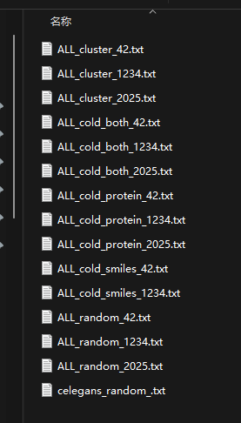
上周，修改调整并增加对比算法bindti及mgndti,修改本文算法
下周，优化代码，修改对比实验
牛 文涛
2025.5.30

